Slide 1

Dødsårsaker på 18- og 1900 tallet
Øyestad sogneprestkontor
1831-33, 1838, 1911-13
14.11.2022
Inger-Lise Fonneland

Slide 2
Hvor mange av kirkebøkene har oppgitt dødsårsak?
1820 Dødsårsak påbudt hvis ulykke eller smittsom sykdom
1831-33 143 av 259 (55 %)
1838 19 av 89 (20 %)
1877 Ny forskrift: Påbudt å føre inn dødsårsak
1911-13 199 av 204 (98 %)

Slide 3
Andre utfordringer ved registrering av dødsårsaker
Gotisk håndskrift
Utydelig skrevet
Dårlig skanning / svak kontrast

Slide 4
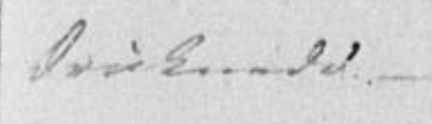
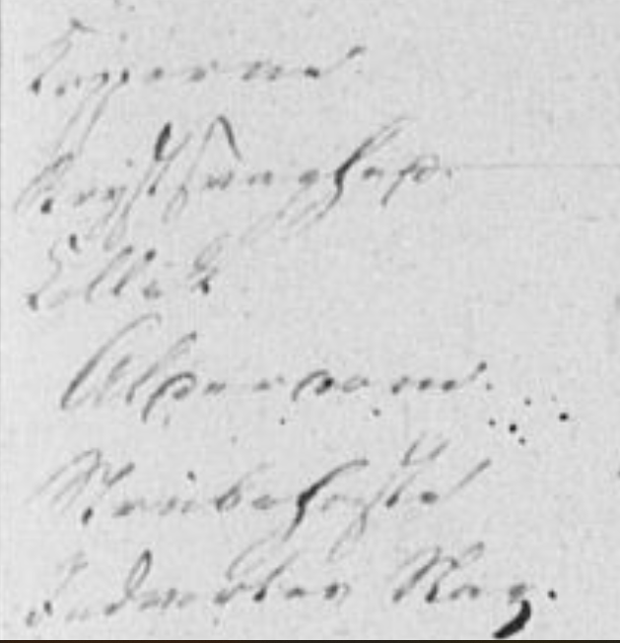


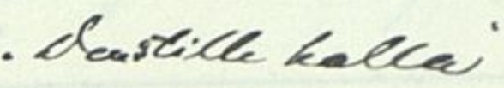
Kopperne
Brystsvaghed
Ellik?????
Alderdom
Nærvesvaghed ?
Indvortes Slag
Kjertelonde?? = halskjerteltuberkulose??
Notes:
Kjertelonde??

Slide 5
Hva er ‘Dødsårsak’ i gamle kirkebøker?
1800 tallet og tidligere: Symptomer.
Eksempel: Kolikk. Vattersott. Feber. Kramper.
Hva er årsaken til symptomene?
Underliggende sykdom / Umiddelbar dødsårsak…
Kreft – Lungebetennelse
La oss se på alder først

Slide 7
Dødsårsaker 1831-33: Gamle og nye betegnelser
Tuberkulose: Ikke nevnt i 1831-33.
‘Brystsvaghed’,’Brystsygdom’, ‘Lungesvind’?, ‘Strubesvaghed’.
Hjertesykdom?: Ikke nevnt i 1831-33.
‘Vattersott’, ‘Indvortes Slag’.
Fordøyelsessykdommer:
‘Colich’ (kun 4)
Hjernesykdommer: Ikke nevnt i 1831-33
‘Indvortes slag’? Kramper.
Lungesykdommer: Lungebetennelse ikke nevnt i 1831-33
‘Forkjølelse/Feber’, ‘Forkjølelsesfeber’

Slide 8
1831-33 10 års aldersgrupper – noen dødsårsaker. 259 døde, 143 med oppgitt dødsårsak
80-100: 21 ‘Alderdomssvaghed’ 14. Ikke oppgitt 7.
70-79: 35 ‘Alderdomssvaghed’ 12. ‘Brystsvaghed’ 3. ‘Brystsvaghed og Rade’ 1. ‘Lungesvind’ 1. ‘Nærvefeber’ 1. ‘Forkjølelse’ 1. ‘Druknede’ 1, Ikke oppgitt 14.
60-69: 31 ‘Brystsvaghed’ 5. ‘Koldfeber’ 2. ‘Nærvefeber’ 1. ‘Forkjølelse’ 2. ‘Colich’ 3. ‘Vattersott 1. ‘Druknede’ 1. Uleselig 1. Ikke oppgitt 14.
50-59: 27 ‘Brystsvaghed’ 2. ‘Brystsygdom’ 1. ‘Koldfeber’ 3. ‘Nærvefeber’ 1. ‘Colich’ 1. ‘Druknede’ 2. ‘Hængte sig selv’ 1. Feber 1. Ikke oppgitt 15.
40-49: 24 ‘Brystsvaghed’ 6. ‘Brystsygdom’ 1, ‘Koldfeber’ 2. ‘Nærvefeber’ 1. Barsel 1. ‘Druknede sig selv’ 1. ‘Venerisk sygdom’ 1. ‘Vattersott’ 1, ‘Druknde’ 1. Uleselig 1. Ikke oppgitt 8.
30-39: 23 ‘Brystsvaghed’ 9. ‘Barselseng’ 3. ‘Kopper’ 1. ‘Forkjølelse’ 1, ‘Slog sig ihjæl’ 1. Ikke oppgitt: 8
20-29: 13 ‘Brystsvaghed’ 5. ‘Strubesvaghed’ 1. Kopper 1. ‘Indvortes slag’ 1. ‘Druknede’: 2. Ikke oppgitt 5.
10-19: 7 Kopper 1. ‘Druknede’ 2. Ikke oppgitt 4.
01-10: 26 ‘Brystsvaghed’ 2. ‘Druknede’ 2. ‘Kopper’ 1. Uleselig 1. Ikke oppgitt 18.
00-01: 52 ‘Indvortes Slag’ 12. ‘Kopper’ 8. ‘Strubehoste/-svaghed’ 2. ‘Forkjølelse’: 2. Ikke oppgitt 25

Slide 9
Dødsårsaker 1911-13: Gamle og nye betegnelser
Tuberkulose: Ordet er nevnt, i tillegg til andre betegnelser.
‘Lungetæring’, ‘Tæring’, ‘Rygmarvstæring’, ‘Strubetæring’.
Hjertesykdom: Ordet er nevnt, i tillegg til andre betegnelser.
‘Hjertelammelse’, ‘Hjerteslag’, ‘Hjerteforkalkning’, ‘Hjerteonde’, ‘Hjertefeil og krampe i hjernen’, ‘Hjertefeil’, ‘Vand i lungerne’, ‘Organisk hjertefeil’.
Fordøyelsessykdommer: Ordet er nevnt, i tillegg til andre betegnelser.
‘Mavebetændelse’, ‘Mavekathar’, ‘Tarmkatarr’, ‘Mavekræft’, Svulst i maven’. ‘Cholera’, ‘Broktilfælde’, ‘Leversygdom’, ‘Gulsot’.
Hjernesykdommer:
‘Slag’, ‘Hjerneslag’, ‘Hjerneforkalkning’, ‘Hjernebetændelse’, ‘Meningit’, ‘Svulst i hodet’, ‘Hjerneblødning’,
Lungesykdommer:
‘Lungebetændelse’, ‘Bronchitt’, ‘Kronisk bronchit’, ‘Astma’, ‘Forkjølelse’, ‘Bronchopneumoni’.

Slide 10
1911-13 10 års aldersgrupper – noen dødsårsaker 204 døde, 199 med registrert dødsårsak.
80-95: 39 ‘Alderdomssvaghed’ 25. Hjertesykdom 2. ‘Bronchit’ 2. ‘Aareforkalkning’ 1. ‘Mavekræft’ 1. ‘Influenza’ 1. Hjerneslag 2. Druknet i tjern 1.
70-79: 33 ‘Alderdomssvaghed’ 3. Hjertesykdom 10. Bronkitt 4. ‘Rygmarvstæring’ 1. ‘Mavekræft 1. ‘Hudkræft 1. ‘Broktilfælde’ 1. ‘Nyre- og sukkersyge’ 1.
60-69: 27 Hjertesykdom 5. ‘Mavekræft’ 4. Tbc 4. ‘Druknede’ 2. ‘Aareforkalkning’ 1.
50-59: 14 ‘Hjertesygdom’ 2, Fordøyelsessykdom 3. ‘Lungetæring’ 1. ‘Koldbrann’ 1. ‘Svulst i hodet’ 1.
40-49: 11 Hjertesykdom 4. Tbc: 3. ‘Mavekræft’ 1. ‘Bronchopneumoni’ 1. ‘Vand i lungerne’ 1.
30-39: 12 ‘Hjertesygdom’ 1. Tbc 6. ‘Lungebetændelse’ 3. ‘Sindssygdom’ 1.
20-29: 11 ‘Hjertesygdom’ 1. Tbc 5. ‘Druknet’ 2. ‘Ulykkestilfælde’ 1. ‘Brudd og lungebetændelse’ 1
10-19: 16 Tbc 5. Difteri 2. ‘Druknet under skøiteløb’ 1. ‘Vådeskud’ 1. ‘Nervelammelse’ 1.
01-10: 17 ‘Hjernebetændelse’ 3. ‘Lungebetændelse’ 3. Bronkitt 2. Druknet 1. Tbc 1.
00-01: 24 ‘Kighoste’ 4. ‘Mavekatarr’/-betændelse’ 4. ‘Medfødt svaghed’/’levde kun 1 time’ 4. Kramper 1. Hjerneblødning 1. Ikke oppgitt 4.

Slide 12
Forklaring på noen dødsårsaker 1831-33
‘Indvortes Slag’ (13):
Plutselig død. Hjerneslag / hjertestans? Eldre. Mange barn < 1 år. Krybbedød?
Kopper / ‘Børnekopper’ (12). Koppeepidemi flere steder i landet 1831-33.
‘Nærvefeber’ (4):
= Tyfoidfeber. Alvorlig systemisk infeksjon. Tarmsymptomer +/-. Høy feber, lav puls. Høy dødelighet. Antibiotikabehandles nå.
‘Brystsvaghed’ (32): Sannsynligvis TBC. ‘Strubesvaghed’ / ‘Kjertelonde’ / 'Brystsygdom’ / ‘Tæring’ / ‘Lungetæring’ / ‘Rygmarvstæring’ / ‘Lungesvind’.
‘Colich’ (4):
‘Strubehoste’ (1): Antagelig difteri.
‘Rade’/‘Radesyge’ (1): Uklar diagnose. Lepra / skabb / skjørbuk / syfilis. (1710-1860)
‘Koldfeber’ (7):
Epidemi i Danmark i 1831. Febersykdom. Høy dødelighet. Hetebølge og ekstremt regn på Møn, Falster og Lolland. ‘Den lollandske feber’, ‘intermitterende feber’, Malaria. Kinin.
Malaria i Norge på 1800 tallet. Parasitten (Plasmodium vivax) utryddet 1880.

Slide 13
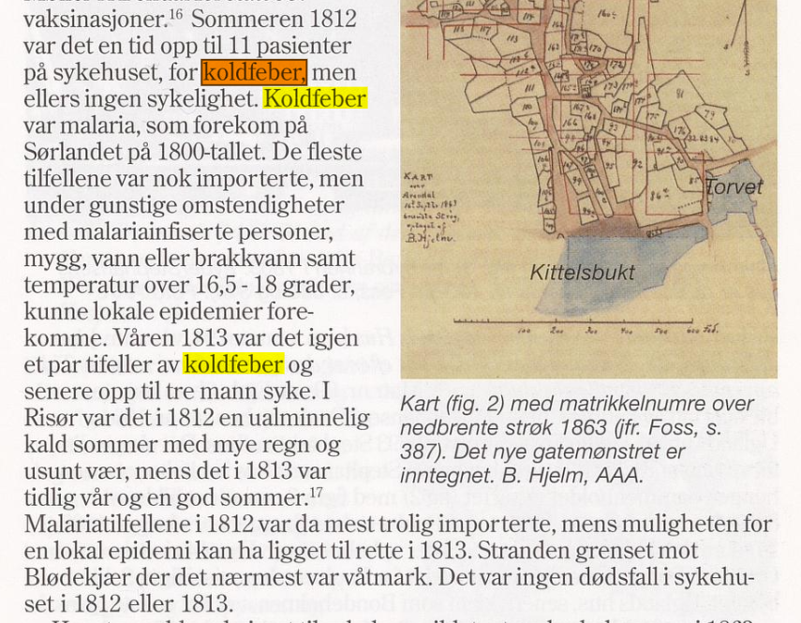
Aust-Agder-arv : årbok for Aust-Agder kulturhistoriske senter. 2003

Slide 14
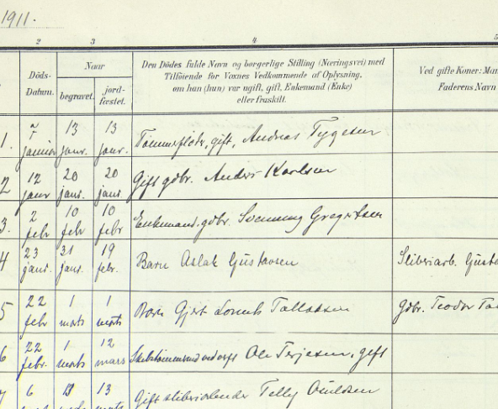
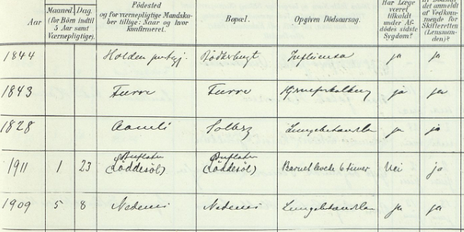
Takk for oppmerksomheten!

